Slide 1
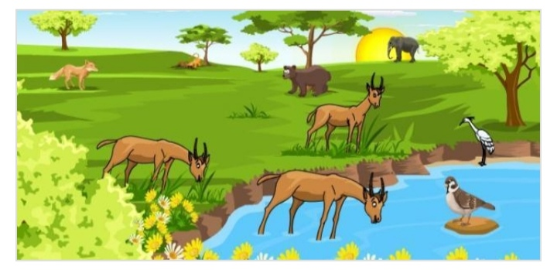
الوثيقة 1

Slide 2
ماذا أثارت فيك هذه الصورة؟

Slide 3
الدرس
الانسان والوسط الطبيعي

Slide 4
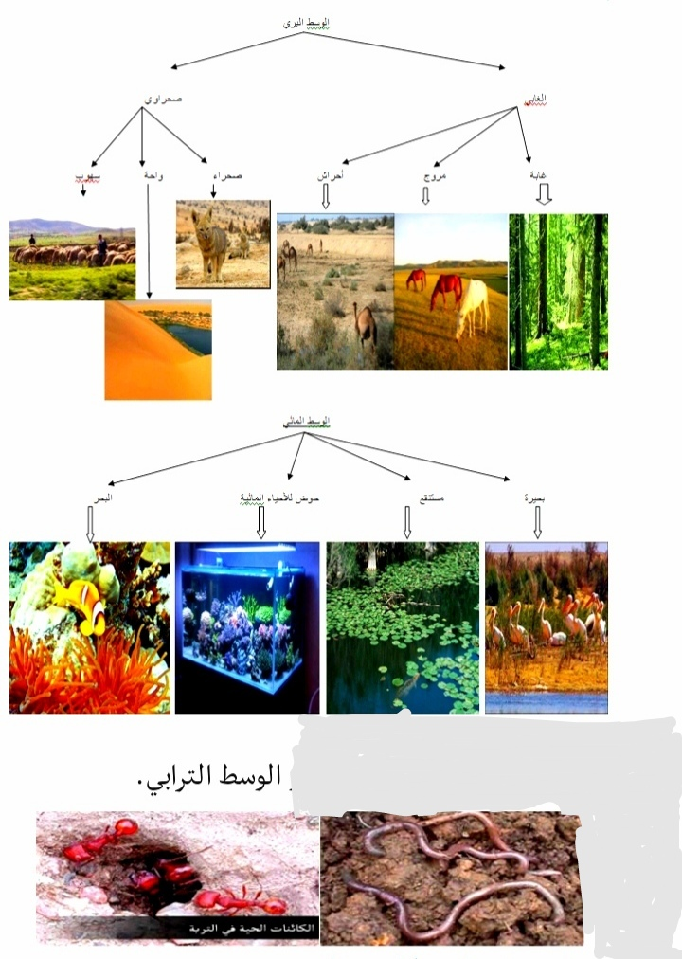
الوثيقة 2

Slide 5
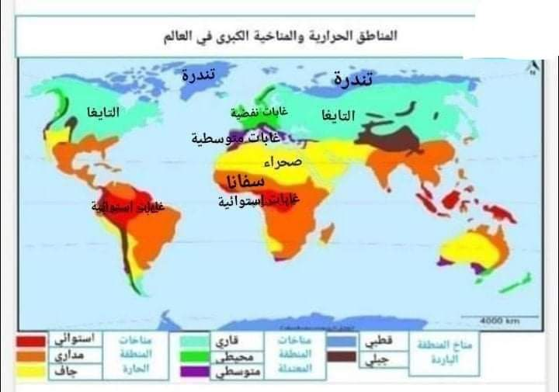
الوثيقة 3

Slide 6
أبرز مكونات الوسط الطبيعي
صنف الأوساط الطبيعية بالاعتماد على خريطة المناطق المناخية بالعالم

Slide 7
مقدمة الوسط الطبيعي عبارة عن مكان تعيش فيه كائنات حية وغير حية بعيد عن تأثير الإنسان. تتميزالأوساط الطبيعية بتنوعها :غابوي، بري وبحري… لذلك تختلف مكونات الوسط حسب نوعيته وحسب الطبيعة الجغرافيةوالمكانيةوالمناخية فماهي مكونات الوسط الطبيعي ؟ طبيعة العلاقة بين هذه المكونات؟ مظاهرتدخلات الإنسان بالوسط الطبيعي؟

Slide 8
النشاط الأول:مكونات الوسط الطبيعي الوثائق:الملحقة1و3 التعليمة:1 استخرج مكونات الوسط الطبيعي 2صنفها إلي مكونات حية وغير حية الإنتاج المنتظر :خارطةذهنية طريقةالعمل:فرق التوقيت:25 دق

Slide 9
(I مكونات الوسط الطبيعي والتفاعل بينها 1 مكونات الوسط الطبيعي

Slide 10
المفاهيم الوسط الطبيعي: يتكون من عناصر حية وعناصر غير حية تربط بينها علاقات تفاعل
مناخ:هو مجموع الظروف الجوية السادة في مكان ما على سطح الأرض وتشمل العناصر التالية :التساقطات، الحرارة، الإشعاع، الرياح… وذلك خلال مدة زمنية طويلة تقدر بعشرات السنين

Slide 11
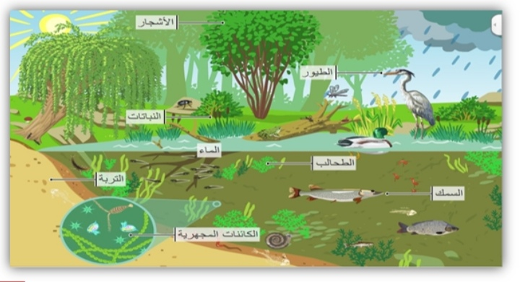
الوثيقة 4

Slide 12
حول معطيات الصورة إلى رسم تبين من خلاله علاقات التفاعل بين عناصر الوسط الطبيعي

Slide 13
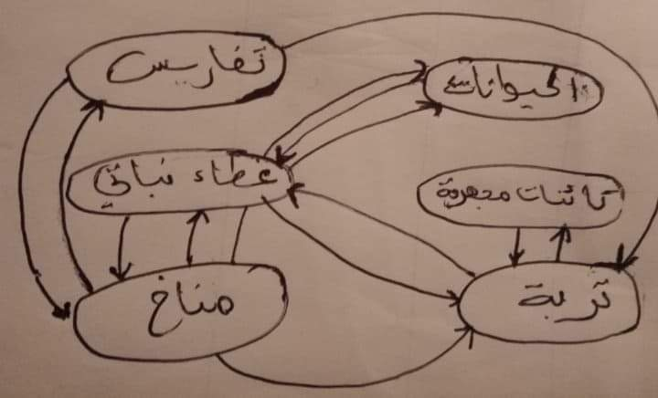
(2علاقة التفاعل بين مكونات الوسط الطبيعي

Slide 14
النشاط الثاني:علاقةالانسان بالوسط الطبيعي الوثائق:4ص82و5ص84 مع الوثيقة الملحقة 5و6 التعليمة:بين مظاهر تدخلات الإنسان بالوسط الطبيعي المنتوج المنتظر:تحريرفقرة التوقيت:20دق

Slide 15
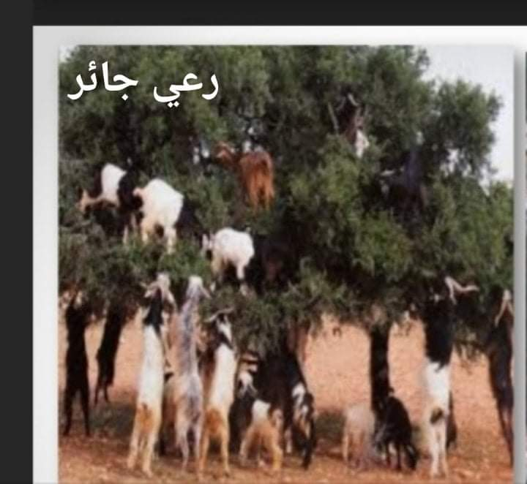
الوثيقة6

Slide 16
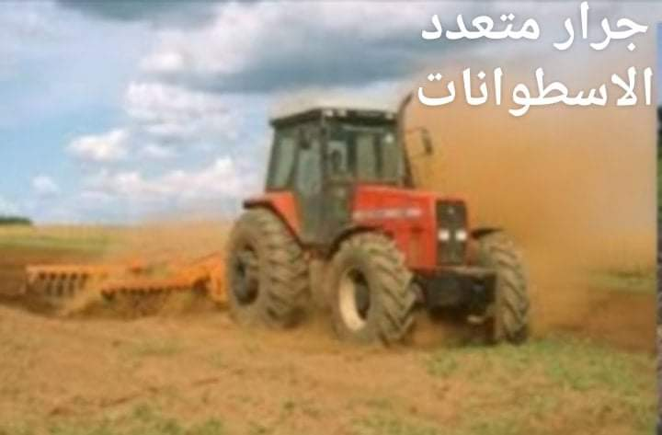
الوثيقة 5

Slide 17
(II الإنسان والوسط الطبيعي
مفهوم الوسط الطبيعي يكون بعيد عن تأثير الإنسان لذلك من الأجدر الحديث عن علاقة انسان بالمجال وطرح هذه العلاقة التفاعلية يعني التساؤل حول مدى قدرة الإنسان للسيطرة على الوسط الطبيعي والتعايش معه وهل أن هذه العلاقة التفاعلية باعتبار الإنسانفاعل كانت لها آثار إيجابية على حياة الإنسان؟ ولنا كمثال لتدخل الإنسان بالوسط الطبيعي البلاد التونسية فماهي مظاهر تدخلات الإنسان؟
اتخذ تدخل الإنسان شكلين :
شكل تدخل سلبي: نلمحه من خلال تدهور الأوساط الطبيعية فالوسط الساحلي التونسي يعاني من أشكال الانجراف الحاد كما تطرح مشاكل التلوث نتيجة النفايات والغازات المنبعثة من الأقطاب الصناعية. ولأسباب تاريخية واقتصادية ساهم الضغط الديمغرافي في تزايد الحاجيات فتم الاعتماد على زراعة جاهدة تطلبت استعمال مكثف للأسمدة وهوما أثر على التربة بتملحها
من ناحية أخرى يعاني الوسط الغابي من آفة الاحتطاب و تراجع مساحة الغابة وهو ما يدعم مع ظاهرة الرعي الجائروتوظيف مكننة مثل المحراث متعدد الاسطوانات خطر التصحر والانجراف
هذه الآثار السلبية دفعت بالإنسان للتفكير في محاولات استصلاح تصنف بالتدخلات إيجابية

Slide 18
شكل تدخل ايجابي:في إطار المحافظة على النظام البيئي تم احداث محميات مثل محمية اشكل ببنزرت وتم التشجيع على التشجير من ذلك تخصيص يوم احتفال بعيد الشجرة بالإضافة إلى الاعتماد على التطور العلمي والتقني لاستغلال الجبال والهضاب واستثمار المجال الصحراوي باستغلال الموارد الطبيعية

Slide 19
المفاهيم المجال:هو رقعة من الأرض هيأها الإنسان للاستفادة من مواردها تنظمه مؤسسات تربطها سلسلة من العلاقات التصحر:هو التحول الطارئ الذي يصيب الأراضي الزراعية في المناطق القاحلة والشبه قاحلة اي تدهور قدرة الإنتاج البيولوجي للأرض بفعل نشاط الإنسان وشح المياه

Slide 20
البيئة المشيدة من طرف الإنسان غيرت من البيئة الطبيعية لذلك تبقى المحافظة على الوسط الطبيعي رهينة حسن تصرف الانسان
لكن ذلك لا ينفي أن الوسط الطبيعي له تأثير علي الإنسان خاصة عند حدوث كوارث تخرج عن سيطرته كالاعاصير والزلازل والبراكين

